Slide 1
Repaso Día 2
Preguntas
El hash se usa en blockchain para reducir el tamaño de la firma de las transacciones. ¿Verdadero o falso? Razona la respuesta.
La calve privada encripta los hashes de cada bloque para que nadie pueda alterarlos. ¿Verdadero o falso? Razona la respuesta.
En un servicio de red tradicional, por ejemplo, correo de Gmail, Google ofrece el servicio y los usuarios lo consumen. En una Red P2P, ¿Quién es el cliente y quien el servidor?
¿Quien firma las transacciones que se envían a la red Blockchain y quién firma cada bloque de la red?
¿Qué es el pool de transacciones?
Describe el flujo de trabajo de una red blockchain, desde el envío de una transacción firmada hasta la adición de un nuevo bloque.
Proof of Stake cambia el gasto en energía eléctrica por gasto en equipos caros. ¿Verdadero o falso? Razona la respuesta.
El algoritmo de consenso sirve para solucionar el problema del orden de bloques y los ataques maliciosos su alteración de la cadena de bloques. ¿Verdadero o falso? Razona la respuesta.
Nombra, al menos, tres algoritmos de consenso y explica en qué se basan.
En una red que usa Proof of Authority, cualquiera puede conectarse y minar bloques. ¿Verdadero o falso? Razona la respuesta.

Slide 2
Blockchain
Trilema de Blockchain

Slide 3
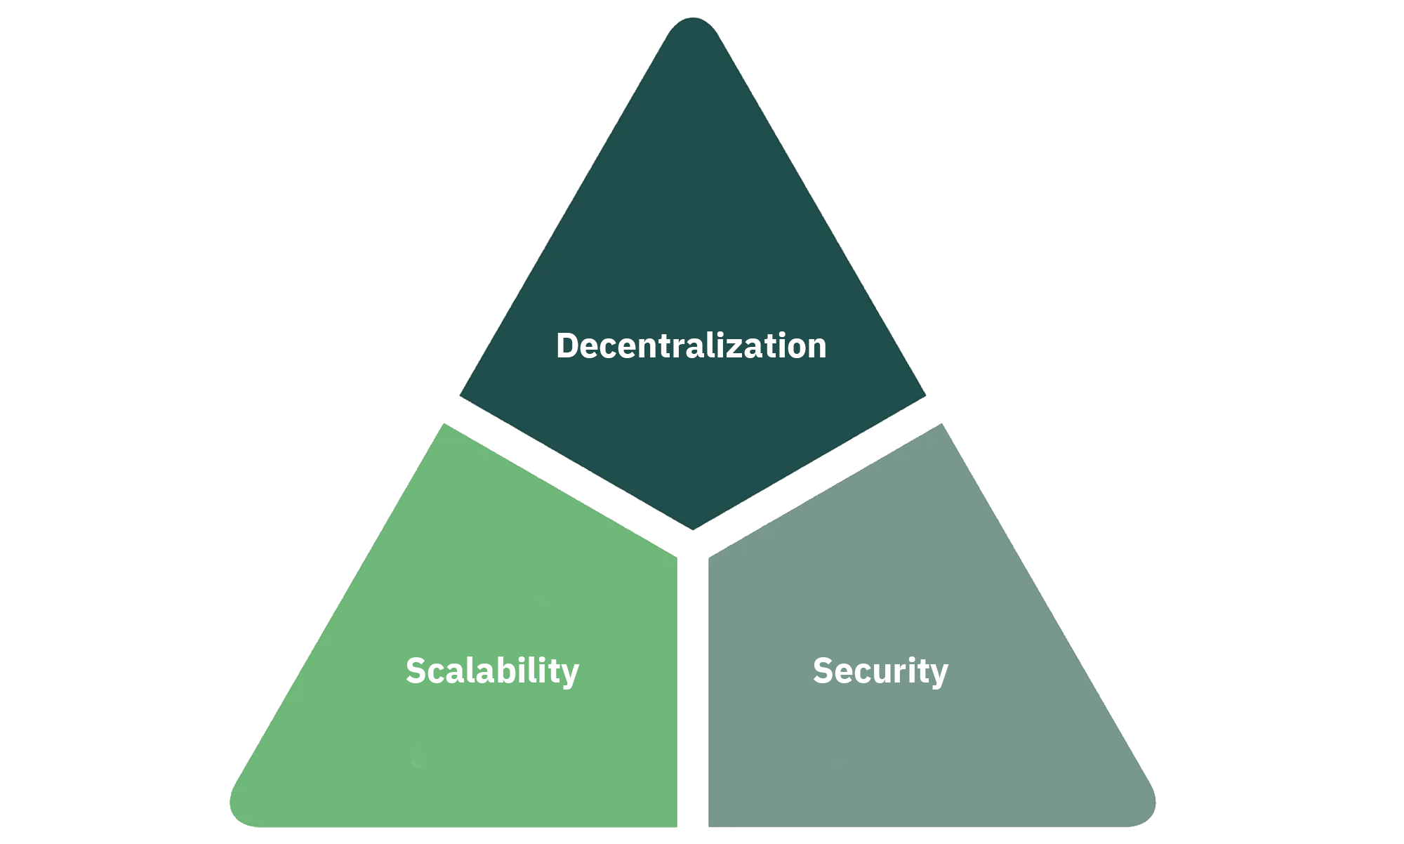
El trilema de Blockchain
¿Qué es el trilema de Blockchain?
Propuesto por Vitalik Buterin (Ethereum).
Una blockchain busca tres propiedades:
Seguridad → resistente a ataques y fallos.
Escalabilidad → procesar muchas transacciones rápido y barato.
Descentralización → que cualquiera pueda participar como nodo sin barreras.
Problema: en la práctica es muy difícil optimizar las tres al mismo tiempo.

Slide 4
Actividad – Trilema de Blockchain
Debatir entre los alumnos por qué si optimizas dos propiedades la otra decae
Alta descentralización y alta seguridad => Baja escalabilidad
Alta descentralización y alta escalabilidad => Baja seguridad
Alta seguridad y alta escalabilidad => Baja descentralización

Slide 5
Actividad – Trilema de Blockchain
Alta descentralización y alta seguridad => Baja escalabilidad
Validación redundante y pesada
En una red muy descentralizada cada nodo completo valida todas las transacciones.
Eso asegura máxima seguridad (todos comprueban todo), pero implica que la velocidad está limitada por el nodo más lento.
Resultado: pocas transacciones por segundo.
Bloques pequeños y tiempos largos
Para que cualquier nodo (incluso con conexión débil) participe, los bloques deben ser pequeños y espaciados en el tiempo.Seguridad y descentralización se mantienen, pero el sistema procesa muy poco volumen.
Ejemplo: Bitcoin (~7 TPS, bloques cada 10 minutos).
3. Coste de sincronización
Miles de nodos repartidos por el mundo necesitan recibir y verificar cada bloque.
Si aumentas la frecuencia o el tamaño, muchos nodos no podrían seguir el ritmo → perderías descentralización.
Para mantenerla, reduces velocidad.
Ejemplo Ethereum y Bitcoin
Ambas han precisado de sidechains o Layer 2 para agilizar y abaratar las transacciones sufriendo periodos de congestión

Slide 6
Actividad – Trilema de Blockchain
Alta descentralización y alta escalabilidad => Baja seguridad
Muchos nodos pequeños y rápidos → difícil coordinar seguridad
Si cualquiera puede montar un nodo con pocos recursos (alta descentralización), y además la red procesa miles de transacciones por segundo (alta escalabilidad), cada nodo debe validar muy rápido y con poco coste.
Resultado: validaciones menos rigurosas o más superficiales → se abre la puerta a ataques (transacciones inválidas colándose, forks mal gestionados).
2. Hardware ligero → nodos vulnerables
Para escalar con miles de TPS, la red puede relajar requisitos de validación.
Eso sacrifica seguridad: basta comprometer pocos nodos “fuertes” para manipular la red
Ejemplo Solana (2021)
Buscaba escalabilidad alta (miles de TPS) y aumentar el número de nodos. Finalmente sufrió caídas de seguridad por saturación durante 17 horas al no ser capaz de eliminar un fork.

Slide 7
Actividad – Trilema de Blockchain
Alta seguridad y alta escalabilidad => Baja descentralización
Hardware exigente
Para procesar miles de transacciones por segundo de forma segura, cada nodo necesita gran capacidad de cómputo y ancho de banda.
Resultado: solo unos pocos actores con infraestructura potente pueden ser validadores.
Coste de entrada alto
Cuanto más compleja y rápida es la validación, mayor es el coste de participar.
Esto excluye a nodos pequeños y reduce el número de participantes.
Consecuencia: red más centralizada en pocas manos.
Riesgo de concentración
Aunque la red sea segura y rápida, si solo un grupo reducido de validadores controla el proceso, se compromete la descentralización.
Posibles efectos: censura de transacciones, colusión entre validadores, puntos únicos de fallo.
Ejemplo: Redes permissioned (empresariales)
Muy rápidas y seguras, pero solo un conjunto limitado de nodos autorizados participa.Seguridad y escalabilidad altas, pero descentralización sacrificada por diseño.

Slide 8
Conclusiones – Trilema de Blockchain
Alta descentralización y alta seguridad => Baja escalabilidad
“Cuando quieres que muchos nodos distintos verifiquen cada detalle con la máxima seguridad, la red se vuelve lenta y cara: esa es la factura de combinar descentralización y seguridad.”
Alta descentralización y alta escalabilidad => Baja seguridad
“Si abres demasiado la red (cualquiera entra) y además la haces muy rápida (miles de transacciones), la validación se vuelve más débil y la seguridad baja. Se pierde control sobre quién valida y sobre la calidad de la validación.”
Alta seguridad y alta escalabilidad => Baja descentralización
“Si quieres seguridad fuerte y procesar miles de transacciones por segundo, la validación exige nodos potentes y caros. Eso concentra el control en pocos actores y reduce la descentralización.”

Slide 9
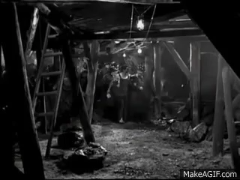
♬Soy Minero♫

Slide 10
Debate – El poder de los mineros
En Ethereum (y otras cadenas), los mineros o validadores deciden qué transacciones incluir en cada bloque y en qué orden.
Ese orden puede alterar el resultado económico de operaciones automatizadas, como en exchanges descentralizados (DeFi).
¿Qué poder real tienen los mineros?
¿Cómo se podría ganar dinero con ese poder?
Si los mercados financieros tradicionales migran a blockchain...¿Podría esto crear formas nuevas de manipulación o arbitraje?

Slide 11
Debate – El poder de los mineros
¿Qué poder real tienen los mineros?
Pueden ver todas las transacciones pendientes en el mempool antes de que se confirmen.
Deciden qué transacciones incluir o excluir en cada bloque.
Eligen el orden exacto en que se ejecutarán dentro del bloque.
Pueden retrasar, priorizar o reemplazar transacciones según sus propios intereses obviando las tarifas ofrecidas

Slide 12
Debate – El poder de los mineros
¿Cómo se podría ganar dinero con ello?
Front-running: adelantar una transacción propia justo antes de una grande para aprovechar un cambio de precio.
Back-running: colocar una transacción justo después de otra que moverá el mercado.
Sandwich attack: comprar antes y vender justo después de una transacción grande, extrayendo beneficio sin riesgo.
Todo esto forma parte del fenómeno conocido como MEV (Maximal Extractable Value).

Slide 13
Debate – El poder de los mineros
Si los mercados financieros tradicionales migran a blockchain...¿Podría esto crear formas nuevas de manipulación o arbitraje?
El control del orden de transacciones podría permitir formas nuevas de manipulación o arbitraje similares al high-frequency trading.
Los mineros con acceso privilegiado podrían influir en precios, retrasar órdenes o extraer valor antes que otros.
Surgiría la necesidad de regulación y transparencia para equilibrar la eficiencia del sistema con la protección contra abuso y colusión.

Slide 14


Slide 15
ROT13
En el año 44 a.C., Julio César usaba un método de cifrado para comunicarse con sus generales: desplazaba cada letra del alfabeto un número fijo de posiciones. Este método se conoce como el Cifrado César.
El siguiente mensaje está cifrado con un desplazamiento de 13 posiciones (ROT13):
Ry cevzre oybdhr qr Ovgpbva fr yynzn Trarfvf Oybpx l shé zvanqb cbe Fngbfuv Anxnzbgb ry 3 qr rarer qr 2009
Misión:
Descifrar el mensaje
Una vez descifrado: ¿qué mensaje dejó Satoshi dentro de ese bloque y por qué es simbólico?

Slide 16
Blockchain
Metamask

Slide 17
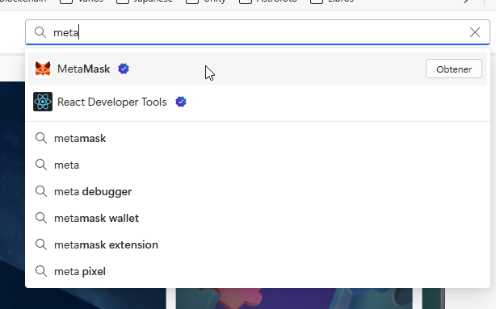
Metamask
Ir a extensiones y buscar Metamask

Slide 18
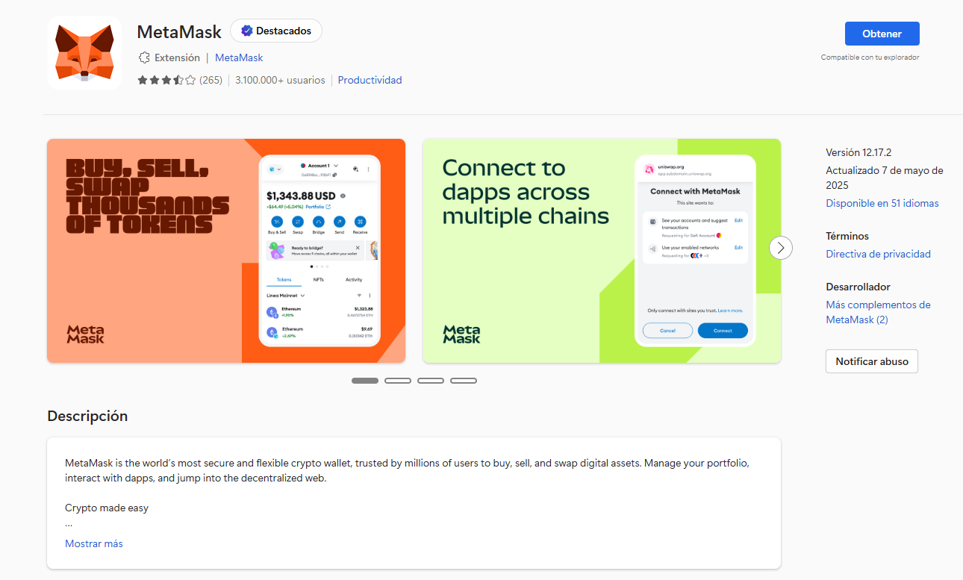
Metamask
Click en obtener -> Agregar extensión

Slide 19
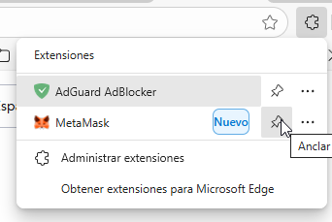
Metamask
Desplegar las existentes y dejar fija Metamask por comodidad

Slide 20
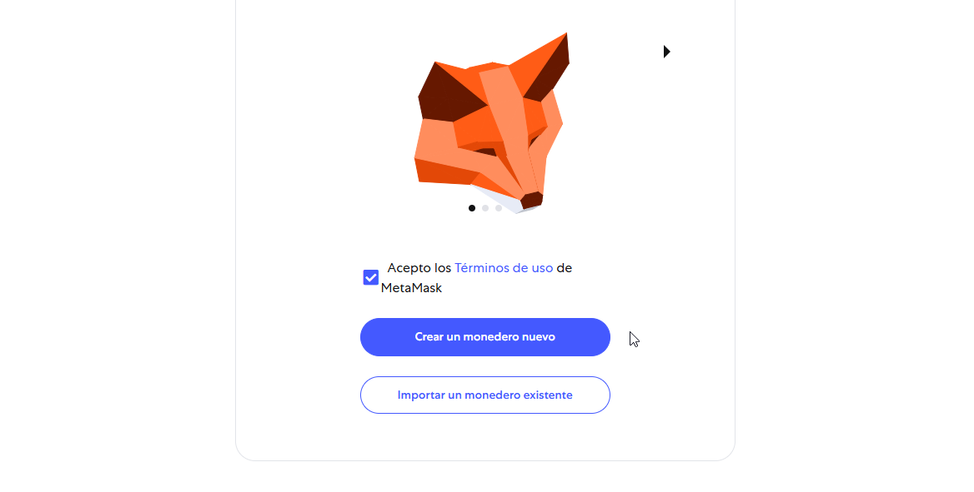
Metamask
Aceptar términos y crear un monedero nuevo

Slide 21
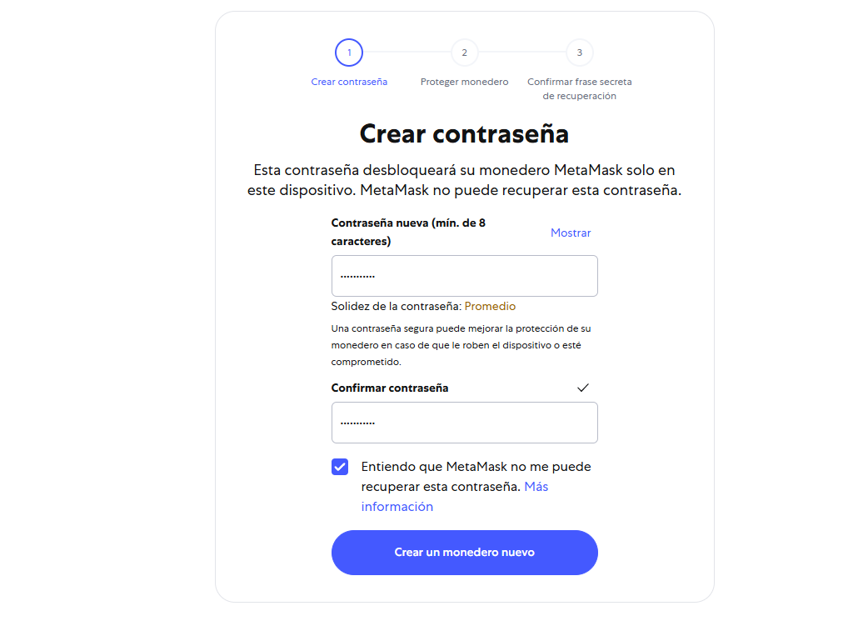
Metamask
Elegir una contraseña y no olvidarla

Slide 22
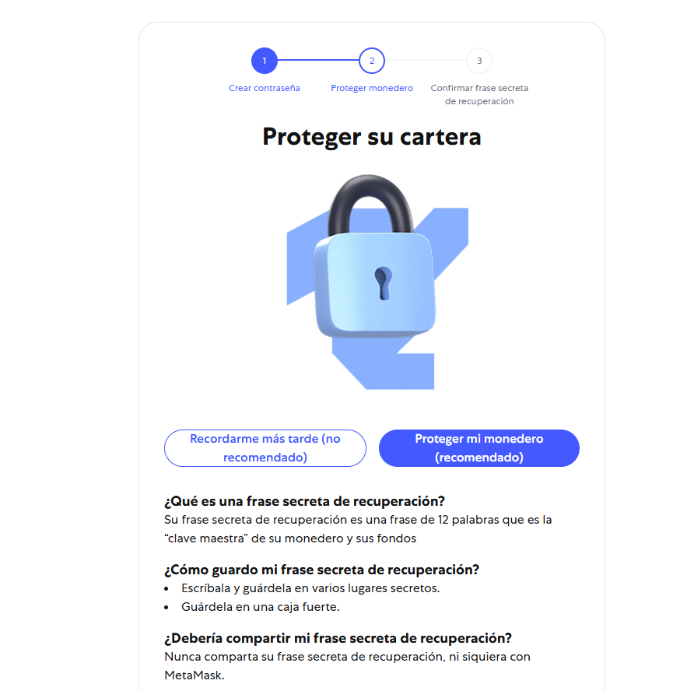
Metamask
Elegir proteger el monedero, copiar las 12 palabras y NO PERDERLAS!!

Slide 23
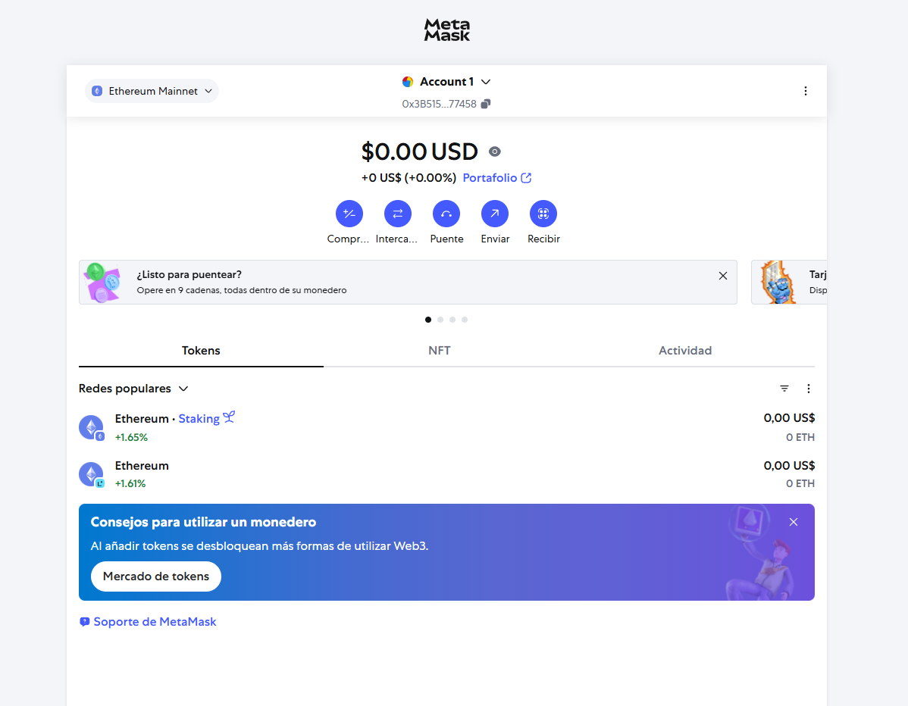
Metamask
Esto es lo que deberéis ver

Slide 24
Metamask
Despegar las redes

Slide 25
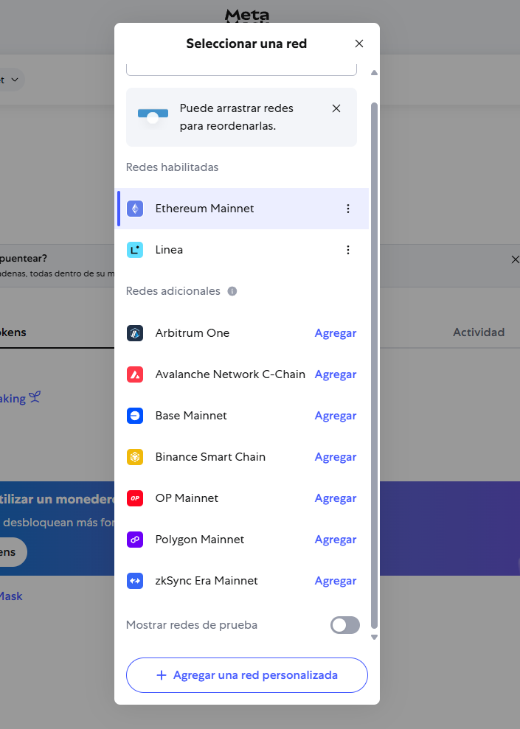
Metamask
Macar ‘Mostrar redes de prueba’

Slide 26
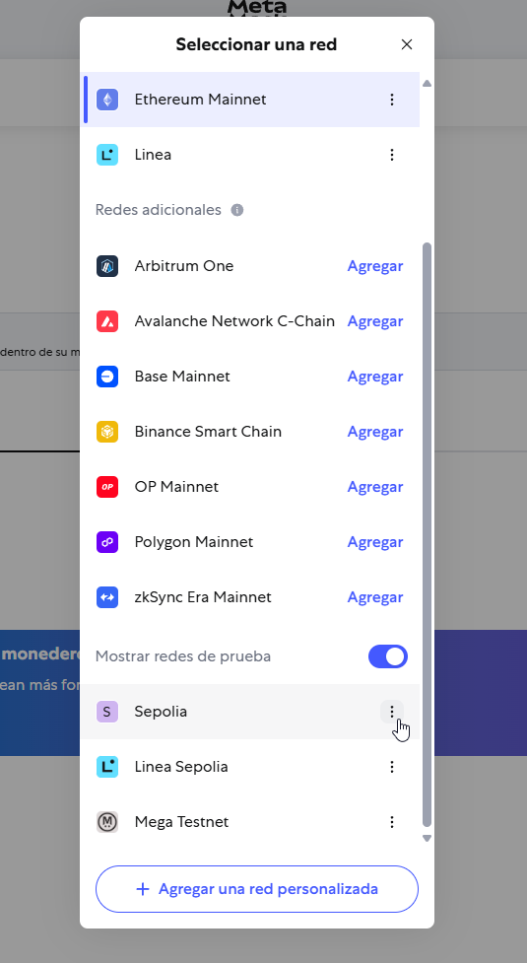
Metamask
Click en Sepolia

Slide 27
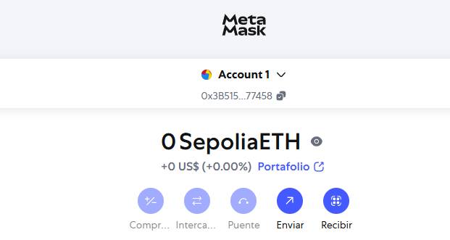
Metamask
Vamos a conseguir unos cuantos eths de prueba
Ir a un faucet, por ejemplo: https://cloud.google.com/application/web3/faucet/ethereum/sepolia
Copiar nuestra address de Metamask

Slide 28
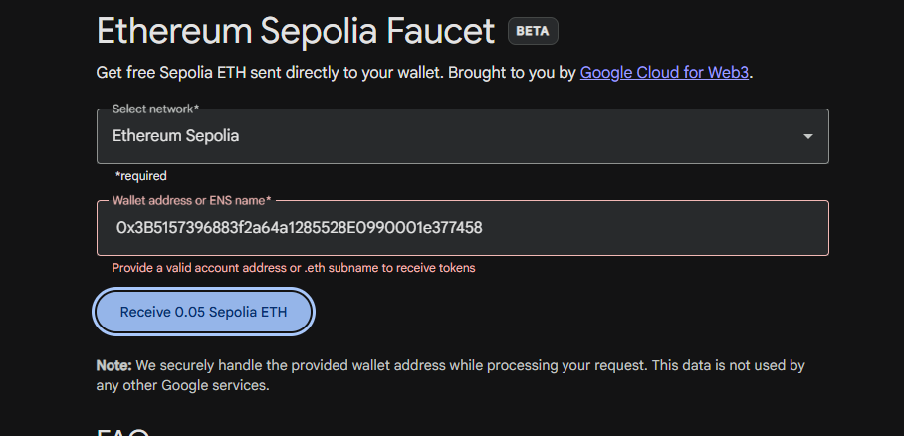
Metamask
Pegamos el address en el campo de ‘Wallet Address’ y pulsamos ‘Receive 0.05 Seoplia Eths’

Slide 29
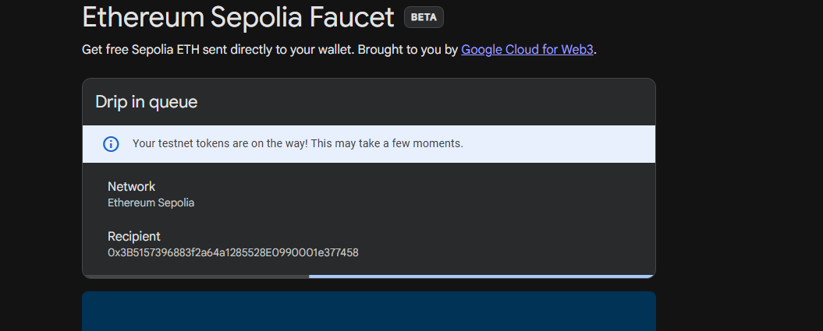
Metamask
Nos enviarán 0.05 Eths de prueba

Slide 30
Metamask
Si no tienes cuenta de Google o no quieres introducirla en este ordenador, indicarlo al profesor para que os mande 0.05ETH.
Registrar todas las address en un fichero de la carpeta compartida.

Slide 31
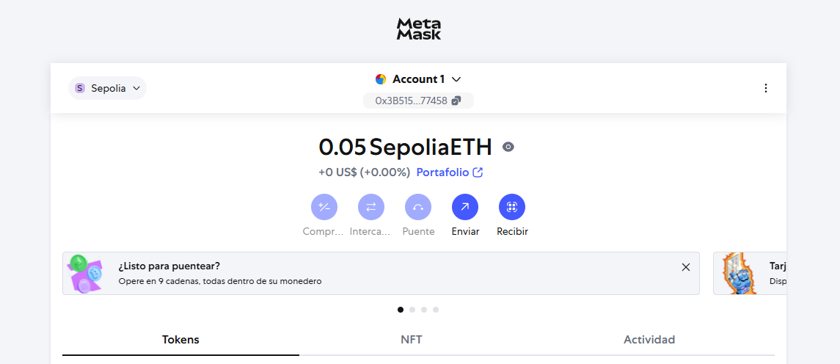
Metamask
Y aparecerán en nuestra billetera Metamask

Slide 32
Metamask
Pediremos a un compañero su dirección, la copiaremos al portapapeles y pulsaremos ‘Enviar’

Slide 33
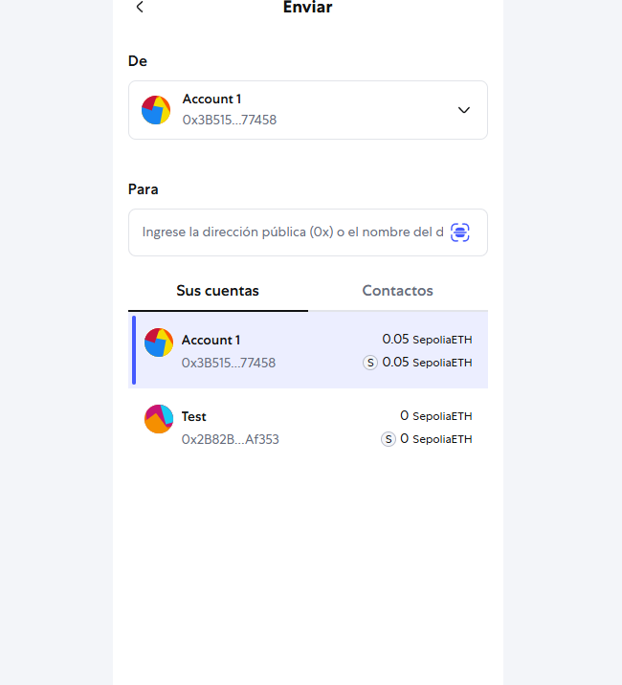
Metamask
Pegamos su dirección en el campo ‘Para’

Slide 34
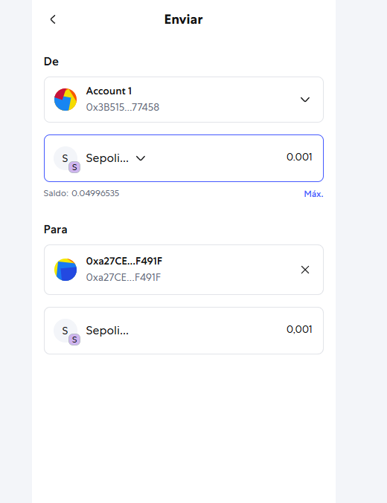
Metamask
Indicamos la cantidad a enviar (por ejemplo 0.001) y damos continuar

Slide 35
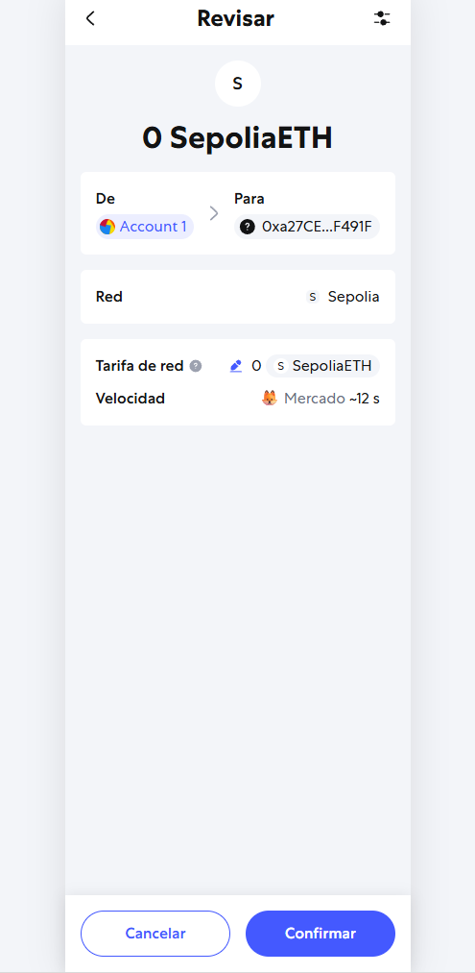
Metamask
Verificamos que todo es correcto y pulsamos ‘confirmar’

Slide 36
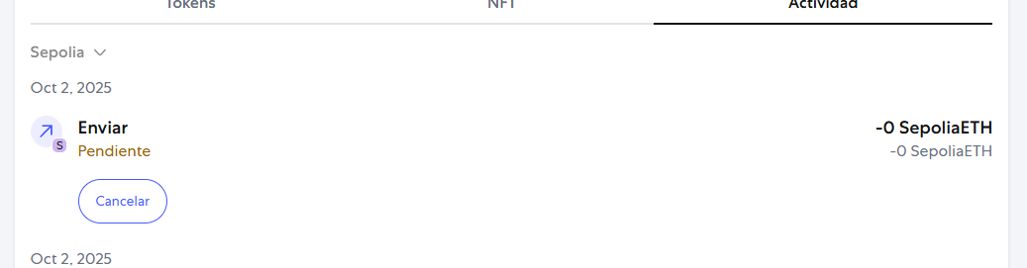
Metamask
La transacción aparecerá como pendiente

Slide 37
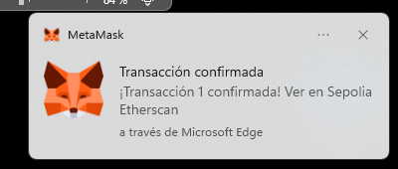
Metamask
Y, finalmente aparecerá un pop-up avisando de que se ha finalizado

Slide 38
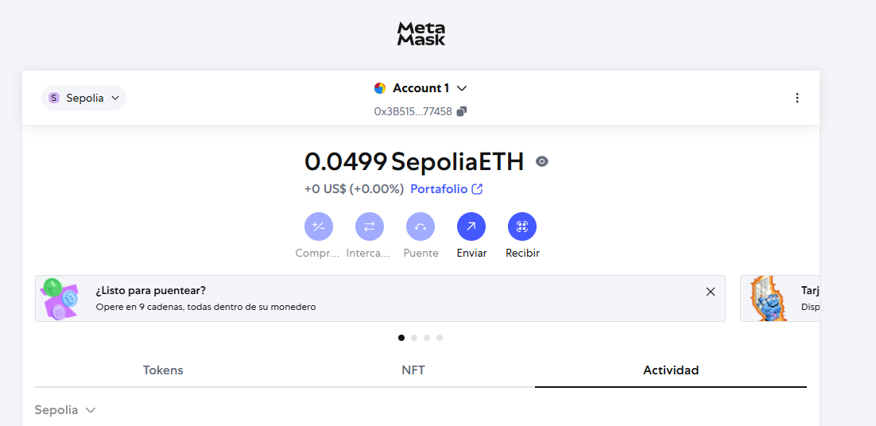
Metamask
El cambio de saldo se verá reflejado en ambas billeteras

Slide 39
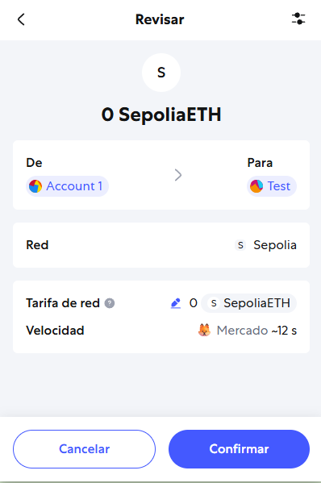
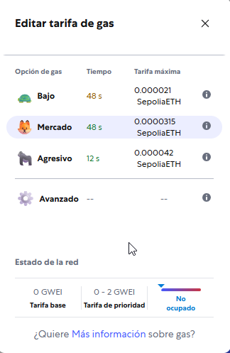
Metamask – Cambiar Fees
Hacer otra transacción
Al revisar los datos pulsar sobre el icono del lápiz que hay junto a ‘Tarifa de red’
Revisar las opciones existentes
Ir a ‘avanzado’ y revisar las opciones que hay

Slide 40
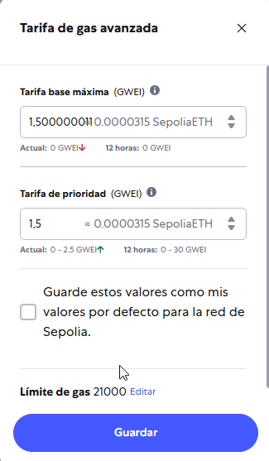
Metamask – Introducción al Gas
Ir a ‘avanzado’ y revisar las opciones que hay.
¿Qué crees que es la ‘Tarifa base mínima’?
¿Y la ‘Tarifa de prioridad?

Slide 41
Metamask – Introducción al Gas
¿Qué crees que es la ‘Tarifa base mínima’?
Es la cantidad máxima de gas (en GWEI) que estás dispuesto a pagar por unidad de gas para cubrir la tarifa base dinámica de la red.
La red Ethereum (y testnets como Sepolia) ajusta una “base fee” automáticamente en cada bloque.
Si la base real es menor que tu máximo, te devuelven la diferencia.
¿Y la ‘Tarifa de prioridad?
Es la propina que ofreces al minero o validador para que priorice tu transacción.
Cuanto mayor es, antes se confirma.

Slide 42
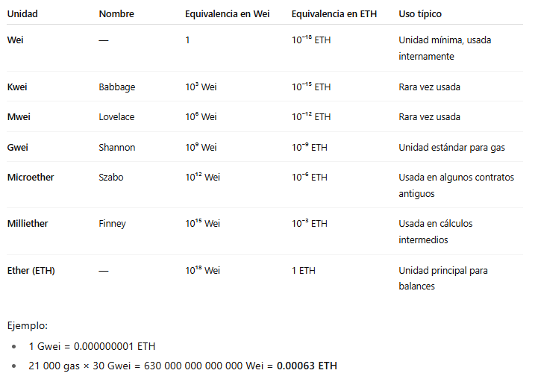
Metamask – Unidades en Ethereum

Slide 43
Discusión – Opciones Avanzadas
¿Qué pasa si mando una transacción con un fee muy bajo?

Slide 44
Discusión – Notas del profesor
¿Qué pasa si mando una transacción con un fee muy bajo?
La transacción entra al mempool pero los validadores la ignoran si otras pagan más, quedando “pendiente” indefinidamente.
Puede adolecer de inanición para siempre si las tarifas no bajan.
Mientras esté pendiente, bloquea las siguientes transacciones de esa cuenta ya que cada transacción lleva un número de secuencia.

Slide 45
Nonce de Ethereum
¿Qué es el Nonce en Ethereum?
Número secuencial que identifica cada transacción enviada por una cuenta.
Propósito
Garantiza el orden exacto de las transacciones.
Evita repeticiones o duplicados (ataques de replay).
Reglas clave
Cada cuenta empieza en nonce = 0.
Cada nueva transacción incrementa el nonce en +1.
Las transacciones deben minarse en orden.
Si se salta un número, las siguientes quedan pendientes hasta que la anterior se confirme.

Slide 46
Pregunta - Nonce de Ethereum
Si he mandado una transacción con un fee muy bajo y lleva atascada mucho tiempo (horas/días/meses) ¿Cómo la desbloquéo?

Slide 47
Pregunta – Notas del Profesor
Si he mandado una transacción con un fee muy bajo y lleva atascada mucho tiempo (horas/días/meses) ¿Cómo la desbloqueo?
Solución:
Identificar el nonce bloqueado
Consultar el historial en Etherscan o en Metamask (Configuración avanzada → Nonce).
Reenviar (replace)
Crear una nueva transacción con el mismo nonce.
Enviar al mismo destino o incluso a tu propia dirección.
Asignar un gas más alto para que los validadores la acepten.
Esto sustituye la anterior (a esta técnica se la conoce como “Replace-by-fee”).
Cancelar (opcional)
Enviar una transacción vacía (0 ETH a ti mismo) con el mismo nonce y gas alto.
Si se mina, libera el nonce y desbloquea las siguientes.
Resultado: La nueva transacción sobrescribe la antigua y la cola vuelve a fluir.

Slide 48
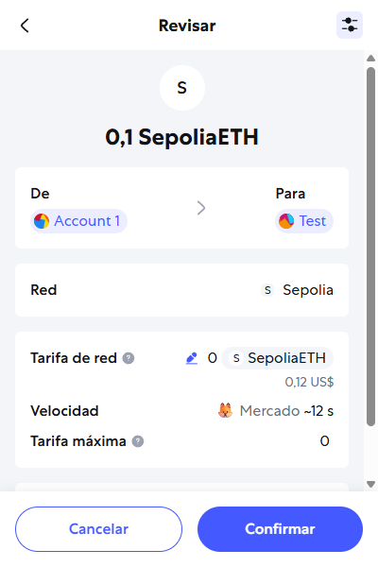
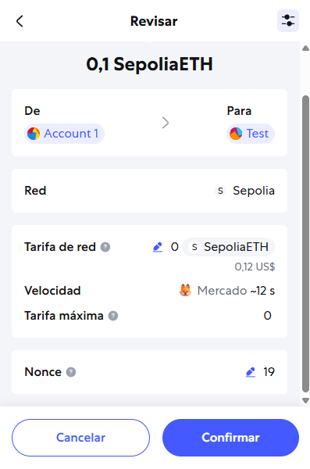
Metamask - ¿Dónde está el nonce?
Al llegar a la pantalla de ‘Confirmar’ pulsar sobre el icono de ‘settings’ (diales) que hay arriba a la derecha.
Aparecerá un campo editable con el nonce de la transacción a mandar.

Slide 49
Debate - Metamask
¿Qué conclusiones sacáis del uso de Metamask?
Considerar estos términos:
Seguridad
Sencillez
Accesibilidad
Utilidad
Protección ante errores o pérdida de la clave

